Slide 1
Bases de Datos 2
Índices
Ingeniería en Informática
Facultad Politécnica – UNA
Prof. Ing. Joaquín Lima

Slide 2
Conceptos Básicos
Los índices son estructuras de una BD utilizados para acelerar el acceso a los datos deseados.
Clave de Búsqueda
  Atributo (columna) o conjunto de atributos en base al cual se construye el índice y a través de cuyos valores se obtienen los datos.
Archivo Índice
  Archivo que contiene registros índice formados por un campo que almacena un valor de la clave de búsqueda y un puntero o conjunto de punteros a las fila/s de la tabla
Existen dos tipos de índices
  Índices Ordenados:
    Los registros índice son almacenados según el orden definido por la clave de búsqueda
  Índices Asociativos
    Los registros índice son almacenados en un cajones (buckets) partir del uso de una función de hash o de asociación
Clave
Puntero/s

Slide 3
Evaluación de técnicas de indexación
Existen varias técnicas de indexación, cada una de ellas es más apropiada para un caso en particular.
Por ello cada técnica debe ser valorada según los siguientes criterios.
  Tipo de acceso.
    Búsqueda de un valor concreto
    Búsqueda de un rango de valores
  Tiempo de Acceso
  Tiempo de Inserción
  Tiempo de Borrado
  Espacio adicional requerido

Slide 4
Índices Ordenados
Los registros índices están ordenados de acuerdo al valor del la clave de búsqueda.
Existen dos tipos de índices ordenados
  Índices Primarios
    Son aquellos índices cuya clave de búsqueda especifica el orden secuencial del archivo indexado.
      Archivos Secuenciales Indexados
        Son aquellos archivos (tablas) cuyos registros (filas) están físicamente ordenados secuencialmente según una clave de búsqueda, sobre la cual a la vez existe un índice.
    También son llamados índices de agrupamiento
    La clave de búsqueda usualmente es la clave primaria de la tabla.
  Índices Secundarios
    Son aquellos índices cuya clave de búsqueda no determinan el orden secuencial del archivo ordenado

Slide 5
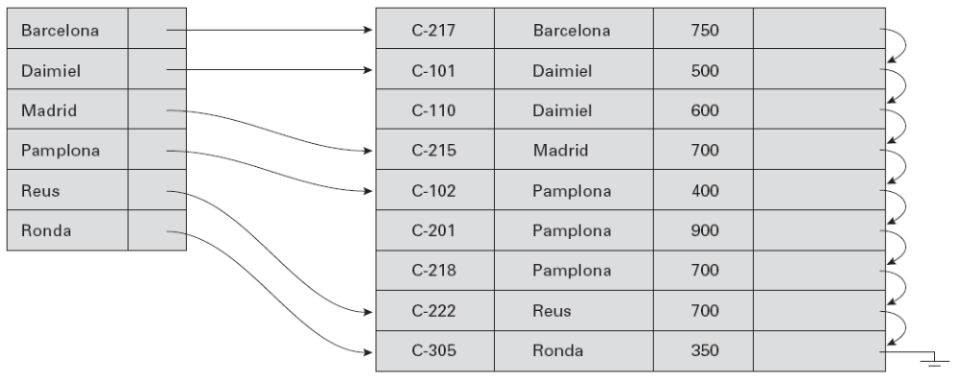
Índices Primarios
La tabla cuenta es físicamente un archivo secuencial indexado cuyo índice primario tiene como clave de búsqueda a la columna nombre-sucursal

Slide 6
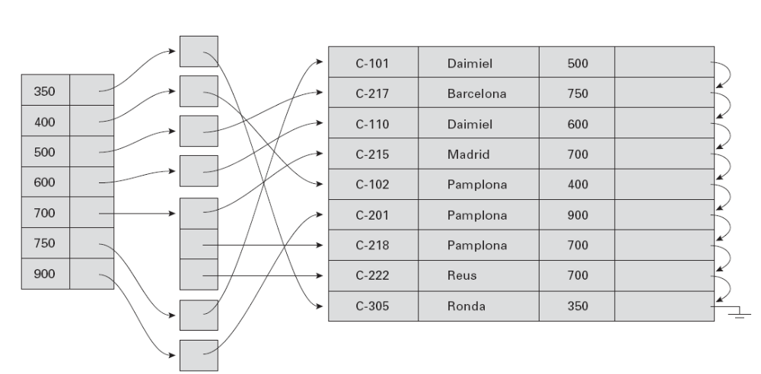
Índices Secundarios
La tabla cuenta es físicamente un archivo secuencial indexado por el campo o columna nombre-sucursal que tiene un índice secundario definido por el campo o columna saldo.

Slide 7
Tipos de Índices ordenados
Los índices sean primarios o secundarios pueden ser de dos tipos.
  Densos
    Si poseen un registro índice por cada valor de la clave de búsqueda
  Dispersos
    Si solo poseen registros índices para algunos valores de la clave de búsqueda.
Los índices primarios pueden ser tanto densos como dispersos
Los índices secundarios necesariamente deben ser densos.

Slide 8
Índices Densos
En este ejemplo el índice primario definido sobre la columna nombre-sucursal es denso.

Slide 9
Índices Densos
En este ejemplo el índice secundario definido sobre la columna saldo es denso.

Slide 10
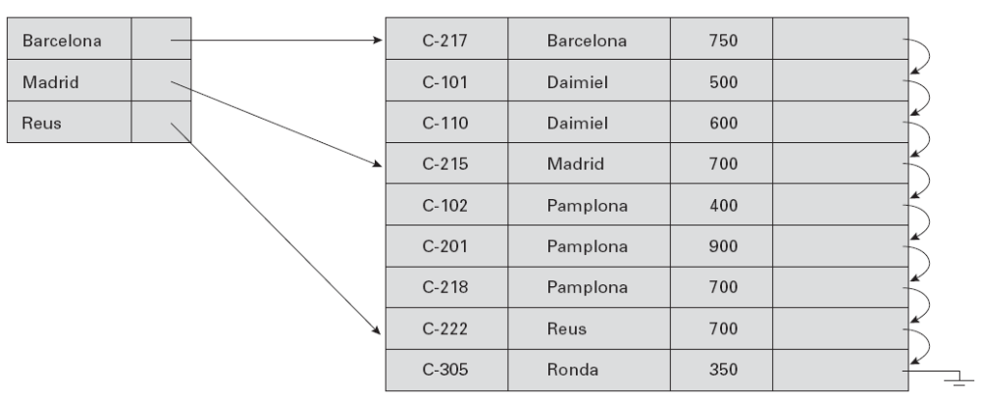
Índices Dispersos
En este ejemplo el índice primario definido sobre la columna nombre-sucursal es disperso

Slide 11
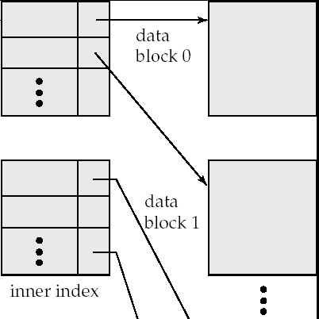
Índices Dispersos
Los índices dispersos son más apropiados que los índices densos.
  Requieren menos espacio de almacenamiento
  Provocan menor sobrecarga en operaciones de inserción y borrado.
Los índices dispersos pueden derivar en un mayor tiempo de búsqueda comparados con los índices densos.
Una buena aproximación a la utilización de los índices dispersos es tener una entrada índice por cada bloque del archivo del datos

Slide 12
Índices Multinivel
La mayoría de las veces la tabla indexada podría ser tan grande tal que los archivos correspondientes a los índices definidos en ella también lo sean.
Como el archivo índice es un archivo secuencial ordenado es posible volver a construir un índice sobre él.
  Índice interno
    índice construido sobre el archivo de datos. Puede ser primario o secundario tanto como denso o disperso.
  Índice externo
    Índice construido sobre un índice interno o externo.
    Siempre es un índice disperso.
Es forma de encadenamiento de índices se conoce como Índices Multinivel

Slide 13
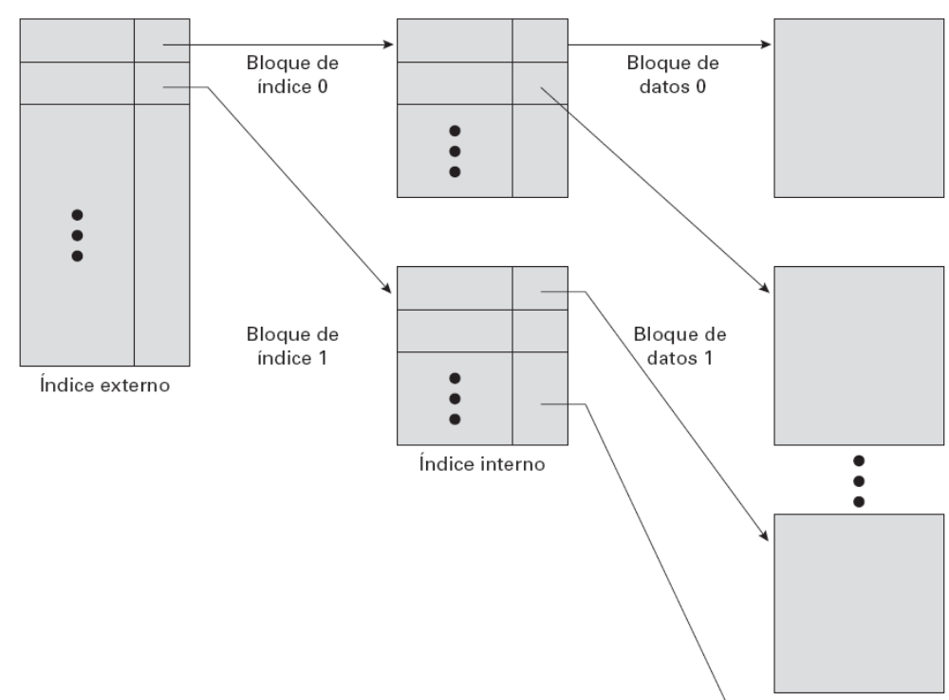
Índices Multinivel

Slide 14
Inserción en índices
Sí el índice es denso:
  Buscar el registro índice con el valor de la clave de búsqueda del registro de datos a insertar
  Si no existe un registro índice con el valor de la clave de búsqueda, se inserta uno nuevo en la posición adecuada.
  Si el registro existe:
    Si se almacena un puntero por cada registro de datos, entonces se agrega un puntero en el cajón asociado al registro índice.
    Si solo se almacena el puntero al primer registro de datos, no se actualiza el índice.
Sí el índice es disperso:
  Buscar registro índice con el mayor valor de clave que sea menor o igual al valor de clave a insertar
  Insertar el registro de datos en el bloque indicado por el registro índice.
  Si el bloque se llena, este se divide y se inserta un nuevo bloque de datos, con lo cual se inserta un nuevo registro índice en la posición adecuada, el cual toma el valor de clave del primer registro en el nuevo bloque.

Slide 15
Borrado en índices
Sí el índice es denso:
  Buscar el registro índice con el valor de la clave de búsqueda del registro de datos a borrar
  Si se almacena un puntero porcada registro del archivo de datos, se borra el puntero que indica el registro de datos que se va a borrar.
  Si solo se almacena el puntero al primer registro y es este es el que se debe borrar, se actualiza el puntero al siguiente registro de datos.
  Si se eliminan todos los registros de datos con un valor de la clave de búsqueda se elimina el registro índice correspondiente.
Sí el índice es disperso:
  Buscar registro índice con el mayor valor de clave menor o igual al valor de clave a insertar
  Se busca y borrar el registro de datos en el bloque indicado por el registro índice.
  Si se borran todos los registros de datos con el valor de clave de búsqueda utilizado en el registro índice, este se actualiza con el siguiente valor en el bloque correspondiente
  Si se eliminan todos los registros de datos en el bloque correspondiente se elimina el registro índice

Slide 16
Archivos Indexados por Árboles B+
Los archivos secuénciales indexados presentan las siguientes desventajas:
  El rendimiento decrece a medida que se insertan datos en el archivo de datos, dado que muchos bloques de desbordamiento deben ser creados.
  Requiere de una reorganización periódica de los datos
Los archivos indexados por Árboles B+ son una mejor alternativa, que poseen la siguientes ventajas:
  Los archivos de datos se reorganizan automáticamente solo con pequeños cambios en el archivo de datos en cada inserción o borrado.
  La perdida de rendimiento no es tan acentuada ante la desorgani-zación del archivo de datos, por lo cual esta su reorganización no es necesaria para mantener el rendimiento global.
La desventaja:
  Necesita de un poco más de tiempo para las operaciones de inserción y borrado
  Requiere de espacio adicional en el archivo de datos.
Las ventajas de los Árboles B+ sobrepasan a sus desventajas.

Slide 17
Árboles B+
Un Árbol B+ tiene las siguientes propiedades
  Todos los caminos desde el nodo raíz a los nodos hojas tienen la misma longitud
  Cada nodo interno que no es la raíz tiene entre ⎡n/2⎤ y n hijos.
  Cada nodo hoja debe tener entre ⎡(n-1)/2⎤ y n-1 punteros (índice secundario o primario) o registros de datos (índice primario).
  Casos Especiales
    Si la raíz es una hoja puede tener entre 0 y n-1 valores
    Si la raíz no es una hoja debe tener como mínimo 2 hijos

Slide 18
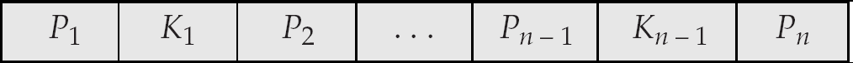
Estructura de un Nodo
Nodo Típico
  K_{i} son los n-1 valores de la clave de búsqueda
  P_{i} son los n punteros a los nodos hijos para lo nodos internos o los punteros a los registros de datos o cajones para los nodos hojas.
Los valores de la clave de búsqueda están ordenados
K₁ < K₂ < K₃ < . . . < K_{n–1}

Slide 19
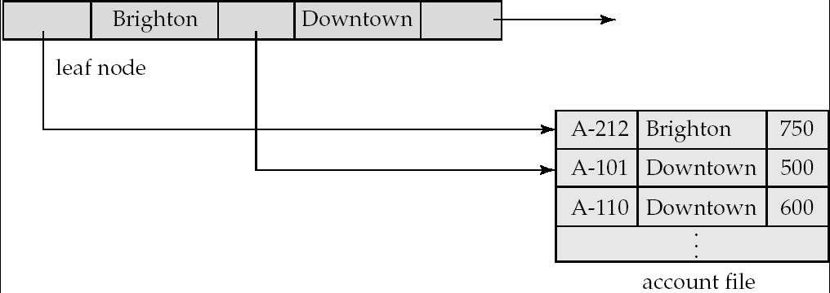
Nodos Hojas
Propiedades de los nodos hojas
  Para i = 1, 2, . . ., n–1, el puntero P_{i} apunta al primer registro de datos o a un cajón con los punteros a los registros de datos.
Si L_{i} y L_{j} son nodos hojas con i < j, las claves en L_{i} son menores a los valores de clave en L_{j}
P_{n} es un puntero que apunta al siguiente nodo hoja

Slide 20
Nodos Internos
Para un nodo interno con n punteros:
  Todas las claves de búsqueda en el subárbol indicado por P₁ son menores a la clave K₁
  Para 2 ≤ i ≤ n-1, todas las claves de búsqueda en el subárbol determinado por P_{i} tienen valores mayores o iguales a la clave K_{i–1} y menores que K_{i.}
  Todas las claves de búsqueda en el subárbol determinado por P_{n} tienen valores mayores o iguales a la clave K_{n–1}

Slide 21
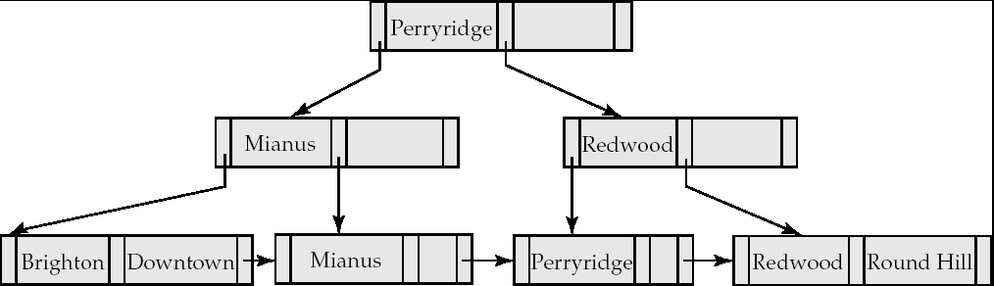
Ejemplo de un Árbol B+
Ejemplo de un Árbol B+ con n=3.
Cada nodo hoja tiene entre 1 (⎡(n-1)/2⎤ ) y 2 (n-1) valores.
Cada nodo interno tiene entre 2 (⎡n/2⎤ ) y 3 (n) punteros a nodos hijos.
La raíz al no ser hoja tiene como mínimo 2 hijos

Slide 22
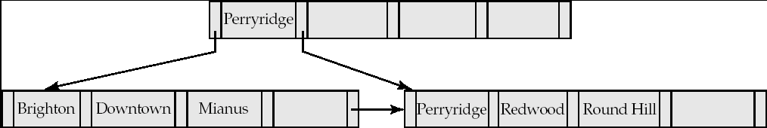
Ejemplo de un Árbol B+
Ejemplo de un Árbol B+ con n=5.
Cada nodo hoja tiene entre 2 (⎡(n-1)/2⎤ ) y 4 (n-1) valores.
La raíz al no ser hoja tiene como mínimo 2 hijos

Slide 23
Índices como Árboles B+
Cada Nodo de un Árbol B+ puede ser un bloque.
Los punteros de los nodos apuntan a otro bloque que no necesariamente debe estar contiguo en el disco.
Los niveles internos forman una jerarquía de índices dispersos multinivel
Los árboles B+ tienen muy pocos niveles
  Para un total de K valores diferentes de la clave de búsqueda la altura del árbol esta dada según
  ⎡log_{⎡n/2⎤}(K)⎤
  La búsquedas son entonces muy eficientes.
Inserciones y borrados en el archivo de datos y la actualización del índice pueden realizarse con muy pocos accesos al disco.

Slide 24
Búsqueda en un Árbol B+
Buscar el o los registros con valor de clave k.
  N = Raíz
  Repetir hasta que N sea una hoja
    Buscar en N la menor entrada K_{i} que sea mayor a k.
    Si la entrada K_{i} existe, entonces N = P_{i}
    Sino entonces k ≥ K_{n–1}, y se hace N = P_{n}
  Si en la hoja existe una clave K_{i} = k, seguir el puntero P_{i} para ubicar el registro de datos o el cajón deseado.
  Sino, si en la hoja existe una clave K_{i} = k, no existe un registro de datos que posea dicho valor de la clave de búsqueda.

Slide 25
Inserción en un Árbol B+
Buscar el nodo hoja en el cual el valor de la clave K del registro a insertar debe aparecer
Si el valor de clave existe
  Agregar un registro al archivo o un puntero al cajón.
Si el valor de la clave no existe
  Agregar un registro al archivo o un puntero al cajón.
  Si hay lugar en el nodo hoja, agregar un nuevo par clave puntero (K, P) en el nodo.
  Sino hay lugar en el nodo, el nodo debe ser dividido.
    Ordenar los n pares clave, puntero (incluido el que se inserta)
    Dejar los primeros ⎡n/2⎤ pares en el nodo original y el resto en el nuevo nodo S.
    Sea K el menor valor de clave en el nuevo nodo S insertar el nuevo par (S,K) en el padre P del nodo original.
    Repetir los pasos 1 a 3 si P esta lleno, hasta la raíz.

Slide 26

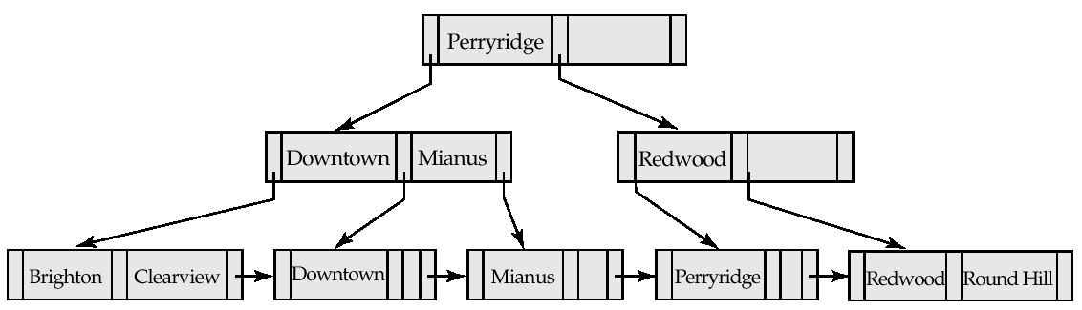
Inserción en un Árbol B+
Árbol B+ antes de la inserción de “Clearview”
Árbol B+ luego de la inserción de “Clearview”

Slide 27
Borrado en un Árbol B+
Buscar el puntero P correspondiente a la clave K buscada y remover el registro del archivo de datos o el puntero del cajón si existe.
Remover el par (K,P) del nodo hoja si corresponde.
Si el nodo queda sin suficientes valores y sus entradas pueden caber completamente en uno de sus nodos vecinos, entonces unir los nodos
  Insertar todos los pares clave punteros en el nodo de la izquierda y borrar el nodo.
  Borrar el par clave puntero correspondiente al nodo borrado en el nodo padre.
Si el nodo queda sin suficientes valores, pero no puede ser combinado con sus nodos vecinos, entonces:.
  Redistribuir los pares clave-puntero con el vecino que tenga mayor cantidad de claves
  Actualizar el correspondiente par clave-puntero en el en el nodo padre correspondiente.
Continuar con la actualización hasta que todos los nodos queden con ⎡n/2⎤ punteros
Si la raíz queda con un solo puntero, hacer su único hijo la nueva raíz.

Slide 28

Borrado en un Árbol B+
Antes de Borrar la entrada “Downtown”
Luego de Borrar la entrada “Downtown”

Slide 29
Organización de Archivos con Árboles B+
Los árboles B+ pueden resolver la degradación de los archivos de datos
En una organización de archivo de árbol B+ las hojas del árbol almacenan registros de datos en vez de punteros.
Las hojas del árbol aun requieren que estén medio llenas
  Dado que los registros son mas grandes que los punteros un registro hoja solo puede almacenar menos de n registros.
Los algoritmos de inserción y borrado son ejecutados igual que el los índices B+.

Slide 30
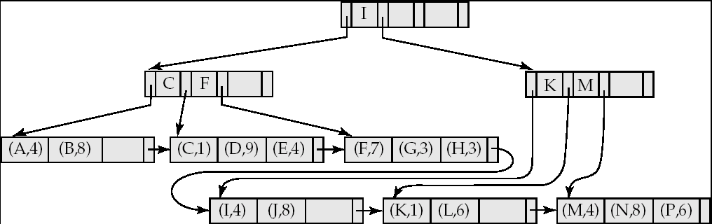
Organización de Archivos con Árboles B+
Ejemplo de Organización de Archivo con Árbol B+
Buena utilización del espacio, aun aunque los registros utilicen más espacio que los punteros.
Para mejorar la utilización del espacio más nodos hermanos deben ser divididos o mezclados
  La redistribución debe realizarse cuando los nodos estén ocupados en menos de ⎣2/3⎦ de su capacidad

Slide 31
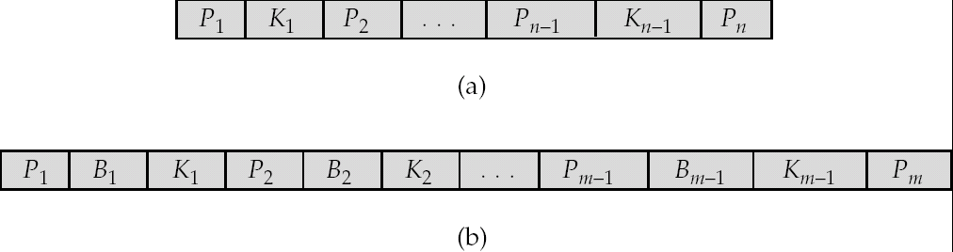
Índices de árbol B
Similares a los árboles B+, sin embargo los valores de la clave de búsqueda no se repiten en el árbol, por lo que se elimina el uso redundante del espacio.
Los nodos internos tienen un puntero adicional para referenciar al bloque de datos o cajón asociado al valor de la clave de búsqueda.
Los punteros de los nodos hojas apuntan al cajón o bloque de datos como en los árboles B+.

Slide 32
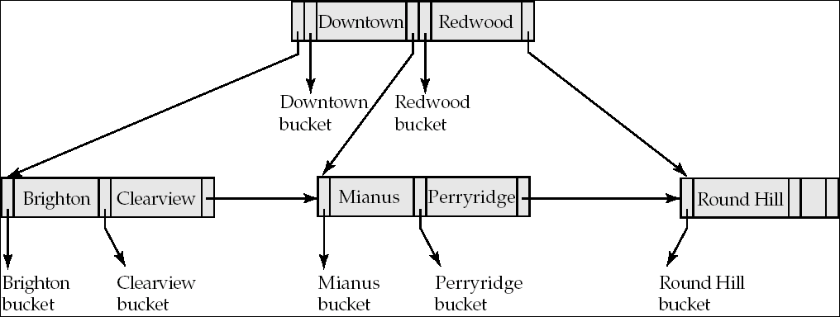
Índices de árbol B
Un árbol B y un árbol B+ para los mismos datos

Slide 33
Índices de árbol B
Ventajas:
  Menos cantidad de nodos que su correspondiente árbol B+
  Las búsquedas de algunas claves son más rápidas debido a que no se alcanza el nivel de las hojas.
Desventajas
  Solo un pequeño numero de valores de la clave de búsquedas son encontrados antes.
  Los nodos hojas requieren más espacio reduciendo la amplitud de direccionamiento.
  Inserciones y borrados son más costosos y complicados.
  La implementación es más difícil que los árboles B+.

Slide 34
Organización por Asociación
Un cajón es una unidad de almacenamiento de registro de datos, típicamente de tamaño igual a un bloque.
En una Organización de Archivos por Asociación se obtiene la dirección del cajón a través de la función de dispersión o hash sobre el valor de la clave de búsqueda.
La Función Hash h es una función de todos los valores de claves sobre el conjunto de cajones.
La Función Hash se aplica para insertar, borrar o buscar un registro de datos.
Registros con diferentes valores de clave de búsqueda pueden ser ubicados en el mismo cajón, Por ello un cajón debe ser explorado secuencialmente para localizar un registro de datos.

Slide 35
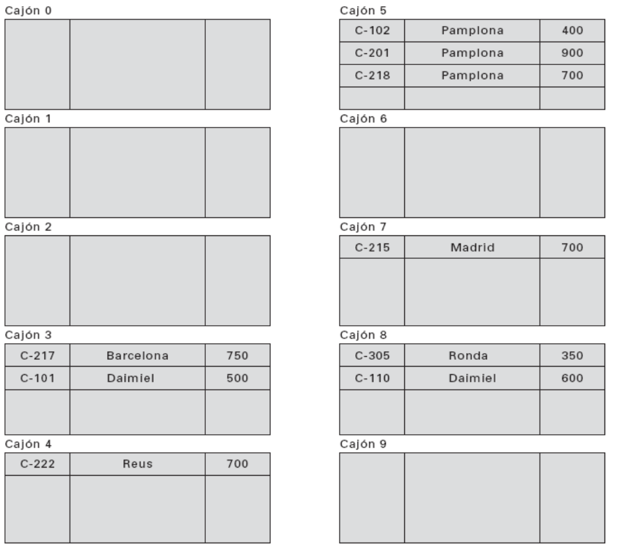
Asociación Estática
Un esquema de asociación estática es aquel en donde el número de cajones es constante.

Slide 36
Función Hash
Una mala Función Hash es aquella que mapea todos los registros a un mismo cajón, haciendo que el tiempo de la operaciones proporcional al numero de registros por el coste de acceso secuencial.
Una Función Hash ideal debe
  Uniforme:
    Considerando todos los valores de la clave de búsqueda, cada cajón es asignado con el mismo número de claves de búsqueda.
  Aleatoria:
    Cada cajón debe recibir aproximadamente el mismo numero de registros sin importar cual sea la distribución de aparición de los valores de clave dada.
Las Funciones Hash por lo general se basan en la representación binaria de la clave de búsqueda.
  Para una clave de búsqueda del tipo cadena de caracteres, la función hash podría retornar el la suma de la representación binaria de sus caracteres modulo el número de cajones.

Slide 37
Cajones de desbordamiento
El desbordamiento de los cajones puede ocurrir por:
  Insuficiencia de cajones
  Mala distribución de los registros.
    Múltiples registros con la misma clave de búsqueda
    La función hash no es uniforme
El desbordamiento de los cajones no puede ser evitado, cuando un cajón se llena, los registro subsecuentes son insertados en cajones de desbordamiento.
Dos enfoques:
  Cada cajón tiene sus cajones de desbordamientos. Los cuales están enlazados. Hashing Cerrado.
  El desbordamiento de un cajón se maneja insertando los registros desbordados en el cajón siguiente. Hashing Abierto

Slide 38
Índices Hash
Las estrategia Hash no solo puede ser utilizada para organizar un archivo de datos, sino también para estructurar un archivo índice.
Un índice hash organiza los registros índices como archivos de asociación.
Es posible construir un índice hash sobre cualquier columna de la tabla y sus entradas siempre serán registros índices organizados en cajones. Cada registro es un par clave-puntero

Slide 39
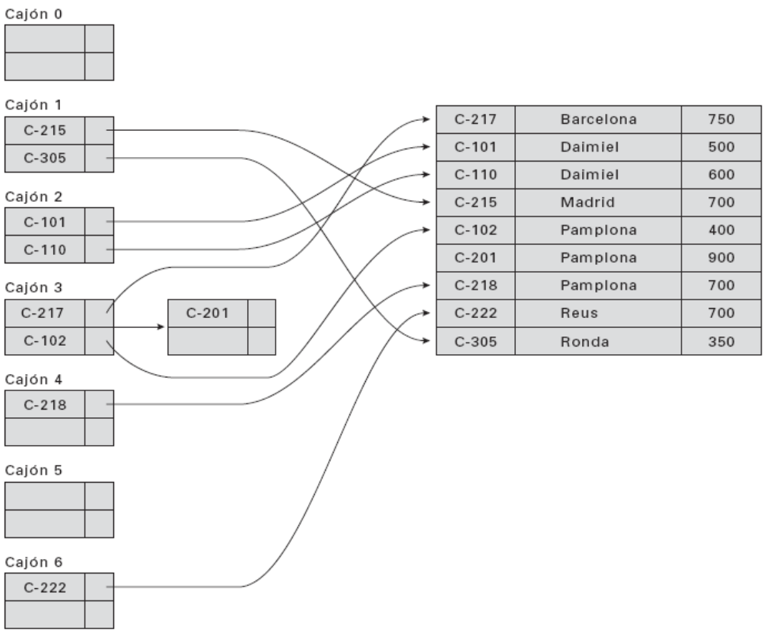
Índices Hash

Slide 40
Deficiencias de la Asociación Estática
Debido a que la cantidad de datos pueden aumentar o disminuir con el tiempo una estructura de asociación estática puede presentar las siguientes deficiencias:
  En un instante dado el número de cajones puede ser muy pequeño con respecto a la cantidad de datos, entonces el rendimiento se degrada debido al excesivo desbordamiento de los datos.
  En otro instante el número de cajones es muy grande con respecto a la cantidad de datos, por lo que existe mucho espacio desperdiciado.
Una solución es reorganizar periódicamente los datos aumentando o disminuyendo el número de cajones.
  Operación con coste proporcional a la cantidad de datos
  Debe realizarse cuando la carga del sistema sea baja.

Slide 41
Asociación dinámica
Eficiente para casos en que la cantidad de datos aumenta y disminuye en gran medida a través de tiempo.
Permite que la cantidad de cajones sea modificada dinámicamente.
Asociación extensible (Extendable Hashing):
  La función hash debe generar valores en un rango grande. Típicamente enteros de 32 bits.
  Se utiliza un prefijo de la representación binaria de los valores hash para indexar los cajones.
  Siendo i la cantidad de bits del prefijo aplicado:
    Se tiene una tabla de direccionamiento que permite indexar hasta 2^i cajones.
  El valor de i aumenta o disminuye con relación a la cantidad de datos, provocando que los cajones sean divididos para aumentar la capacidad o combinados para recuperar espacio
  Varias entradas de la tabla de direccionamiento pueden apuntar al mismo cajón.

Slide 42
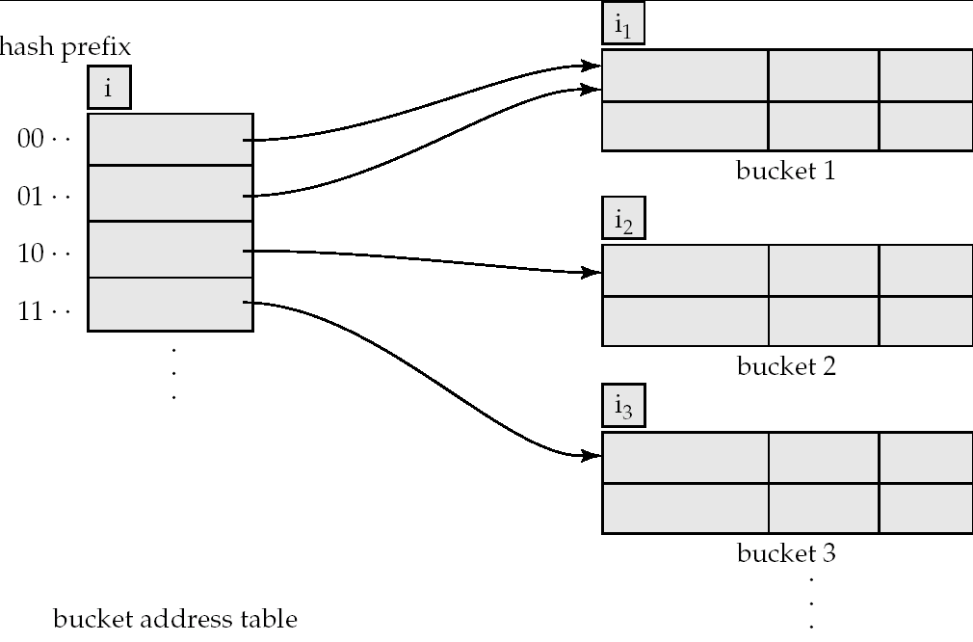
Asociación Extensible
En esta estructura, i₂ = i₃ = i, mientras que i₁ = i – 1

Slide 43
Asociación Extensible
Cada cajón j almacena los registros de datos para los cuales su valor hash coincide en los primeros i_{j} bits.
Para localizar los registros de datos de cierta clave K se debe:
  Computar el valor h(K) = X.
  Usar los primeros i bits de X para ubicar la entrada correspondiente en la tabla de direcciones.
  Ir al cajón apuntado por la entrada de la tabla de direcciones.
Para insertar un registro de datos con clave K se debe:
  Seguir el mismo procedimiento que en la búsqueda para localizar el cajón correspondiente.
  Si hay espacio, insertar el registro de datos en el cajón.
  Sino, aumentar el número de cajones para aumentar el espacio y volver a intentar la inserción del registro.

Slide 44
Asociación Extensible
Cuando ocurre que para insertar un registro con clave K se debe aumentar el número de cajones se procede como sigue:
  Si i_{j} < i se tiene que más de un puntero en la tabla de direcciones apunta al cajón j, entonces:
    Se añade un nuevo cajón z y se hace i_{j} = i_{z} = i_{j} + 1
    Se hace que la segunda mitad de los punteros de la tabla de direcciones que apuntan al cajón j apunten al cajón z.
    Recálcular el hash de los registros en el cajón j para determinar su nuevo cajón en base al valor del nuevo bit considerado, valor 0 queda en el cajón j, valor 1 va al cajón z
    Insertar el nuevo registro con K.
  Si i_{j} = i se tiene que un solo puntero en la tabla de direcciones apunta al cajón j, entonces:
    Si se ha alcanzado el limite de bits de la función hash y solo queda añadir un cajón de desbordamiento para el cajón.
    Sino,
      Se incrementa el valor de i, duplicándose el tamaño de la tabla de direcciones.
      Actualizar la tabla de direcciones para que cada dos entradas consecutivas apunten al mismo cajón correspondiente.
      Tratar la inserción del nuevo registro como en el caso anterior ya que ahora i > i_{j} para el cajón j en el que debe ir el nuevo registro.

Slide 45
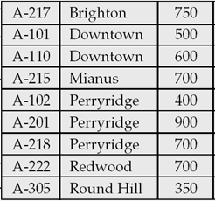
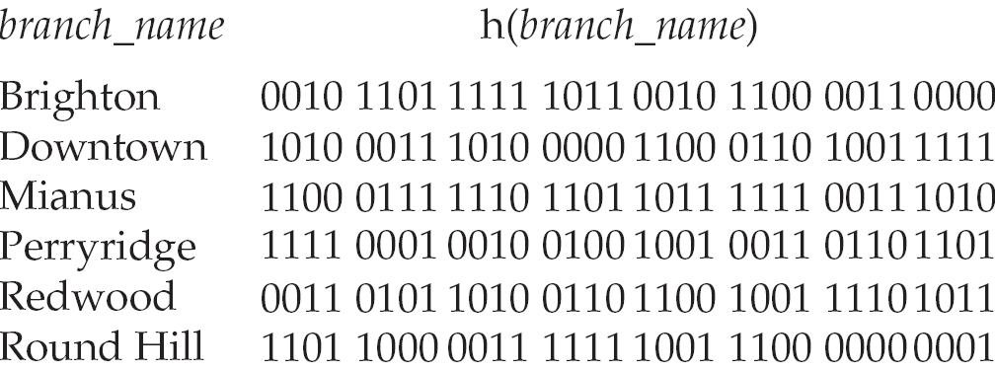
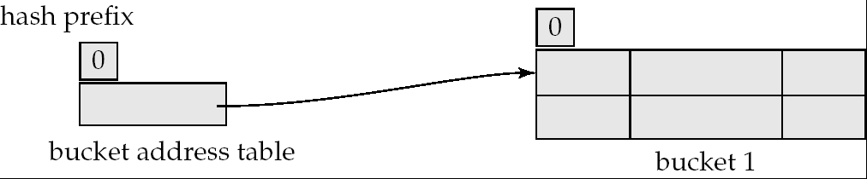
Asociación Extensible
Estructura Inicial, Tamaño de los cajones = 2

Slide 46
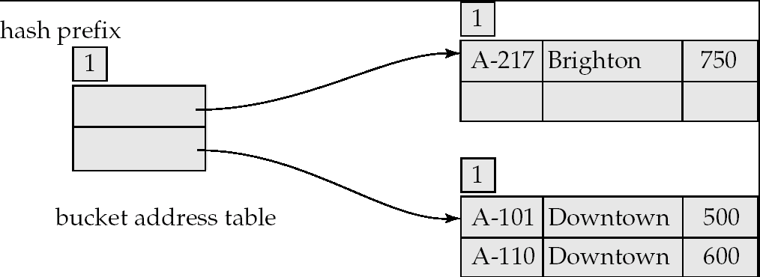
Asociación Extensible
Estructura luego de insertar los registros correspondientes a Brighton y Downtown

Slide 47
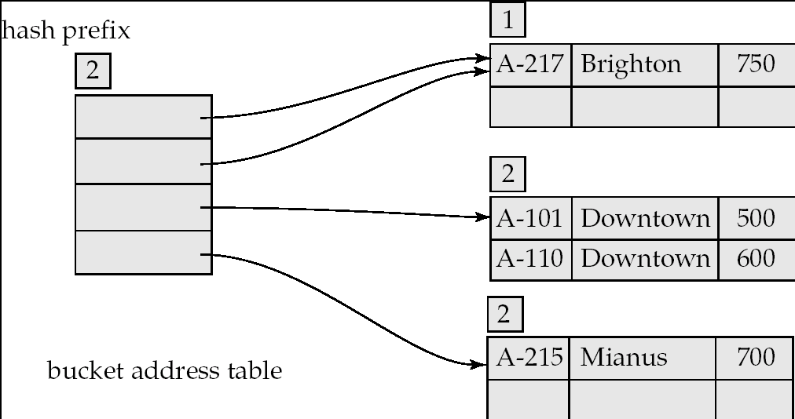
Asociación Extensible
Estructura luego de insertar el registro correspondientes a Mianus

Slide 48
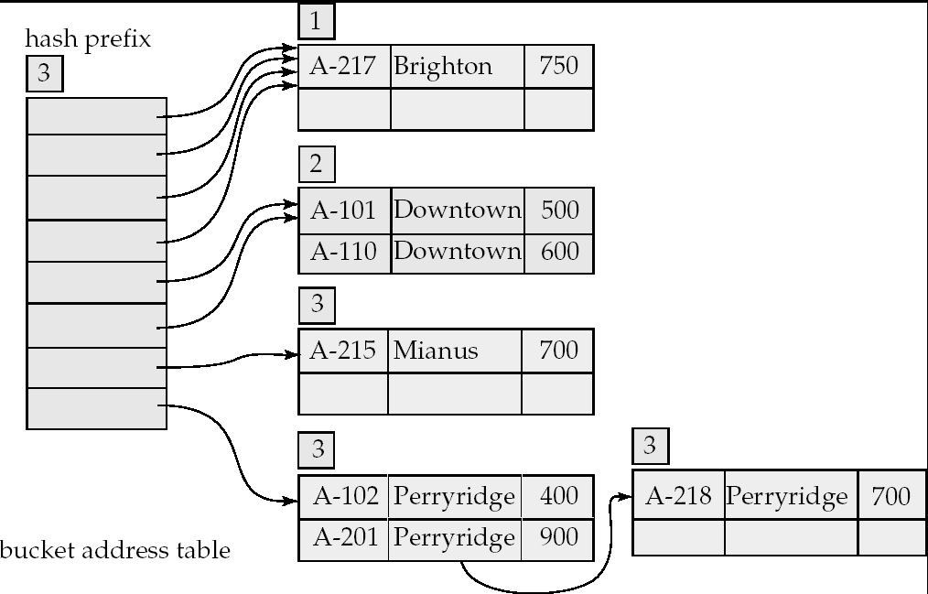
Asociación Extensible
Estructura luego de insertar los registros correspondientes a Perryridge

Slide 49
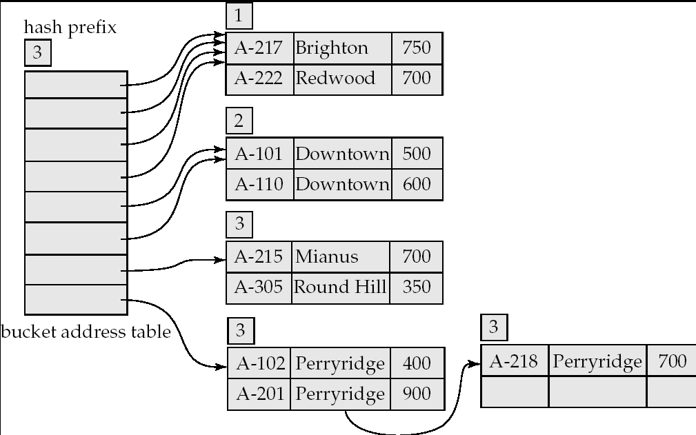
Asociación Extensible
Estructura luego de insertar todos los registros

Slide 50
Asociación Extensible
Para borrar un registro:
  Se debe buscar el cajón que lo contiene y removerlo del mismo.
  El cajón debe ser removido al vaciarse, actualizando apropiadamente su entrada en la tabla de direcciones.
  La fusión de cajones también puede ser realizada si sus entradas pueden caber en un solo cajón.
    Solo se pueden funcionar cajones con el mismo valor de tamaño de prefijo i_{j} y que además solo difieren en el ultimo bit del prefijo
  La reducción de la tabla de direcciones también pude ser efectuada.
    Esta operación es costosa y solo debería realizarse si el numero de cajones es considerablemente menor que el tamaño de la tabla.

Slide 51
Índices Bitmaps
Los índices bitmaps son un tipo especial de índices diseñados para consultar eficientemente en múltiples claves.
Se asumen que los registros de datos están numerados secuencialmente.
  Dado un numero es fácil recuperar ese registro.
Aplicable a atributos que pueden ser descompuestos en una serie de valores distintos
  Genero, País, Estado…
  Ej. Nivel de Ingresos (0-999, 1000-9999,10000-50000, …)

Slide 52
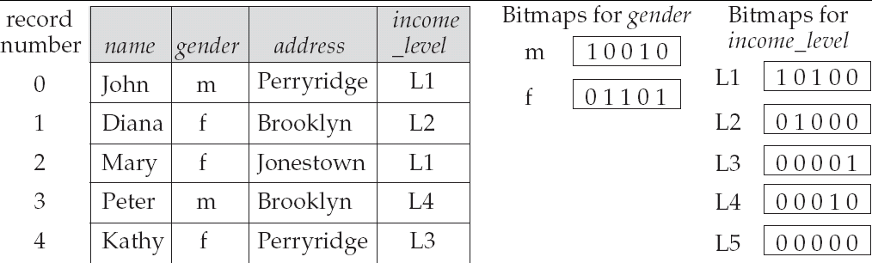
Índices Bitmaps
En su forma simple un Índice Bitmap tiene un array de bits para cada valor del atributo del índice.
  Cada array tiene tantos bits como registros existan
  En un array en particular, el bit n:
    Toma valor 1, si el registro n tiene el valor de clave correspondiente al array
    Toma valor 0 en caso contrario.

Slide 53
Índices Bitmaps
Los índices bitmap son útiles tanto para consultas de sobre un atributo o sobre varios atributos, siempre y cuando existe un índice bitmap en cada atributo.
Consultas sobre los atributos se resuelven aplicando operaciones a nivel de bit:
  Una condición OR, se obtiene haciendo la operación OR bit a bit entre los bitmaps.
  Una condición AND, se obtiene haciendo la operación AND bit a bit…
  La negación se obtiene complementando el bitmap.

Slide 54
Índices Bitmaps
Los índices bitmaps son generalmente muy pequeños comparados con el tamaño de la relación.
  Si los registros tiene 100 bytes, el tamaño de un array es 1/800 del tamaño de la tabla.
  Si el número de valores distintos del bitmap es 8 entonces la relación de tamaño entre el índice y la tabla es 1/100.
Los bitmaps son empaquetados en palabras del procesador, haciendo que su procesamiento sea muy rápido.
  Bitmaps de 1 millón de bits puede ser procesados en 31250 instrucciones del procesador.
Conteo de registros puede ser realizado rápidamente con bitmaps de existencia.
  El numero de registros es igual al números de 1’s.
Bitmaps pueden ser utilizados en las hojas de los índices B+ para reemplazar a los cajones de punteros cuando el valor indexado aparece en una proporción mayor a 1/W del total de registros, siendo W el tamaño en bits de 1 palabra del procesador.

